Slide 1
「BYOD & TH S D 實施計畫」全國說明會
Ministry of Education
教育部資訊及科技教育司
111 年9 月28 日

Slide 2
報告事項-目錄
壹、BYOD/THSD計畫說明貳、工作項目
參、入校輔導內容
肆、載具配送與代管說明伍、教育訓練
陸、教育部「112年國際學伴計畫」
2

Slide 3
壹、BYOD & THSD計畫說明
3

Slide 4
壹、 BYOD & THSD計畫說明
一、BYOD & THSD說明
(一)教育部提供資源、網路及設備，師生擁有專屬學習載具
實踐課前/中/後、教室/校園/社區/家庭、數位學習無邊界不間斷
自帶載具 Bring Your Own Device(BYOD) | 平板帶回家 Take Home Student Device(THSD)
全班50%以上學生帶自家載具到校學習。(其他學生使用公用載具) | 班級學生攜帶學校公用載具回家進行學習。
(二)BYOD&THSD優點
擴大學習資源 提高學習參與
增加學習時間及空間的彈性培養科技資訊及媒體素養
提升個人化學習
記錄學習歷程提高自主學習力

Slide 5
壹、 BYOD & THSD計畫說明
二、本計畫目標
(一)鼓勵學生自帶載具到校學習及攜帶載具回家學習，延伸數位學習時間，並培養學生自主學習、合作學習、問題解決和創造等能力，並建立健康、合理與合法的資訊科技使用態度和習慣。
(二)鼓勵教師運用數位學習平臺與善用線上學習資源，引導學生運用資訊科技，增進教師教學及學生學習品質。
5

Slide 6
貳、工作項目
6

Slide 7
貳、工作項目
一、計畫學校 (活動 & 管考)
親師座談or說明會 (BYOD&THSD計畫新增) | 1年1班至少1場。 佐證資料，如親師座談手冊、簽到表、活動照片等。
每月管考進度回報 (BYOD&THSD計畫新增) | 配合輔導團或縣市填報管考資料
專家入校輔導 (精進方案工作事項) | 每學期1校1次。 需填報紀錄表。
辦理公開觀課 (精進方案工作事項) | 每校每學年1次。 需填報紀錄表。
二、計畫班級 (成效評估 & 文件)
學生數位學習使用調查 家長滿意度問卷調查 (BYOD&THSD計畫新增) | 需進行前測與後測 每學年1次
學習載具管理規定及同意書 (BYOD&THSD計畫新增) | 參與班級至少90%家長同意。 【學習載具管理規定及同意書】內容可參考範例，依校內情況規劃及訂定。 需回報管理規定。
學習領域學力觀察 (精進方案工作事項) | 每班每學期1次
公開觀課紀錄表 (精進方案工作事項) | 搭配公開課蒐集
三、計畫教師 (研習 & 分享)
教學心得/案例分享(官網or 粉專) (BYOD&THSD計畫新增) | 每學期1師1篇
BYOD & THSD教學工作坊 (BYOD&THSD計畫新增) | 線上課程或觀看課後影片
*增能研習課程 (精進方案工作事項) | A1. 數位學習工作坊(一)、A2. 數位學習工作坊(二)、B1. 科技輔助自主學習工作坊
[底線項目含連結]
Classroom
* 研習場次資訊可透過全國教師在職進修資訊網查詢，詳細報名細節敬請與該場次承辦人聯絡詢問。 ⁷

Slide 8
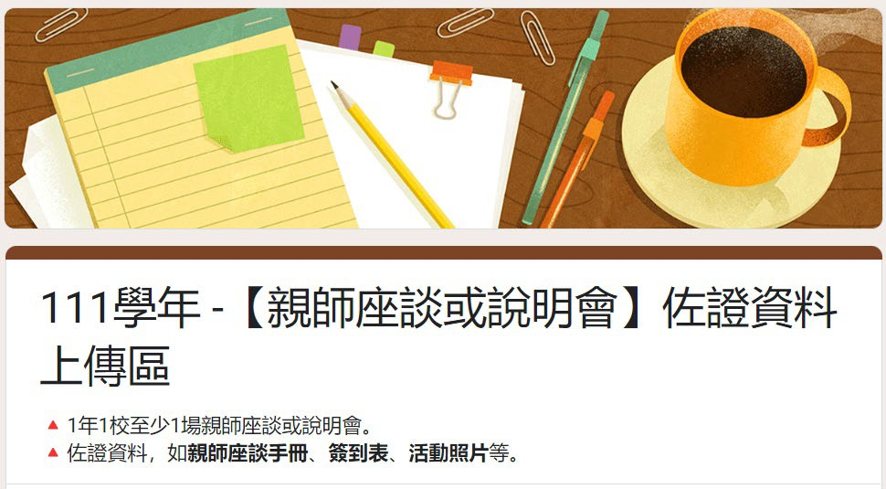
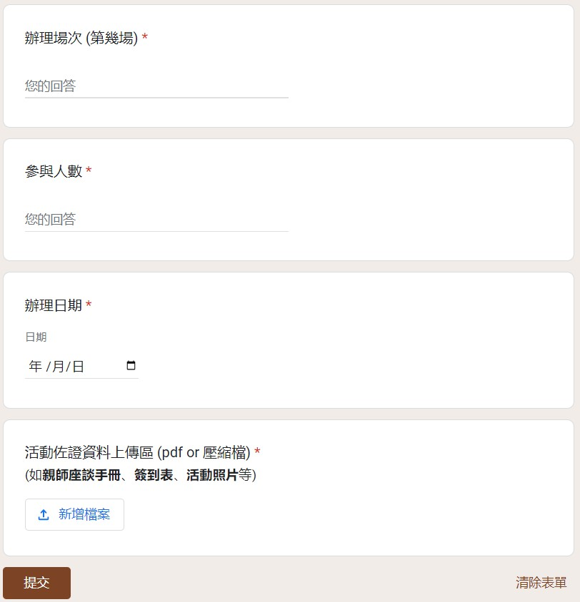
貳、工作項目
一、計畫學校
(一)本部提供親師座談或說明會簡報範本，請上傳佐證資料至雲端表單
8

Slide 9
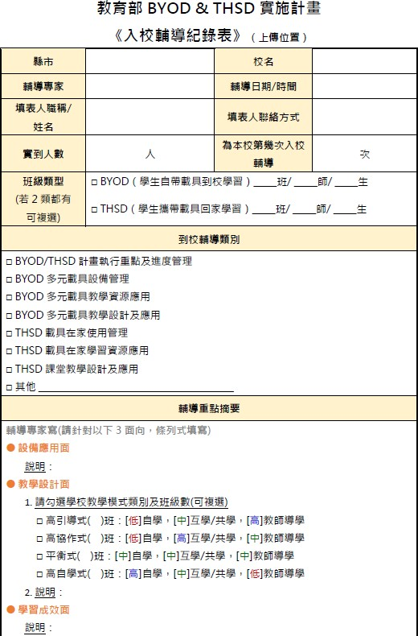
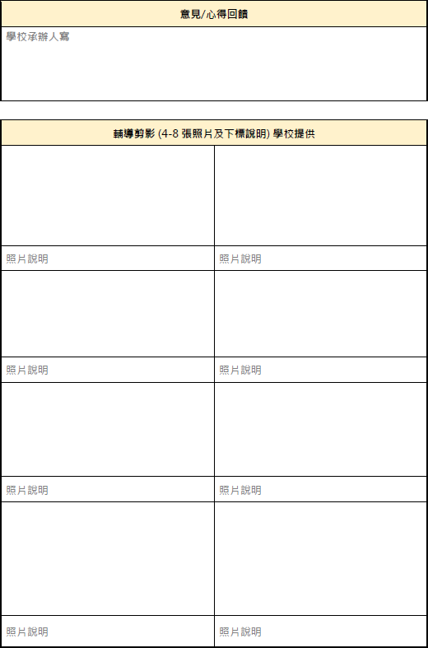
貳、工作項目
(二)每校每學期1次專家入校輔導，學者專家入校輔導紀錄表(範例)
9

Slide 10
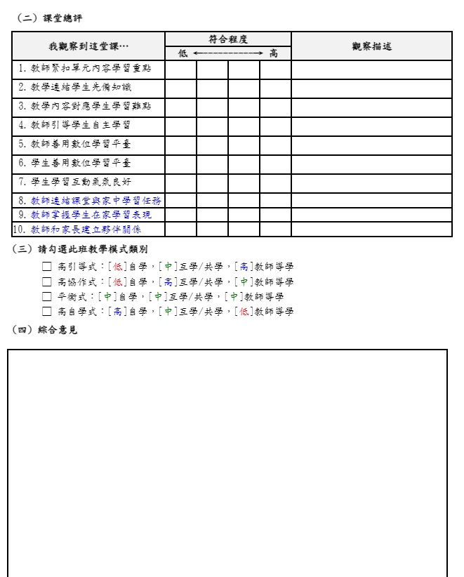
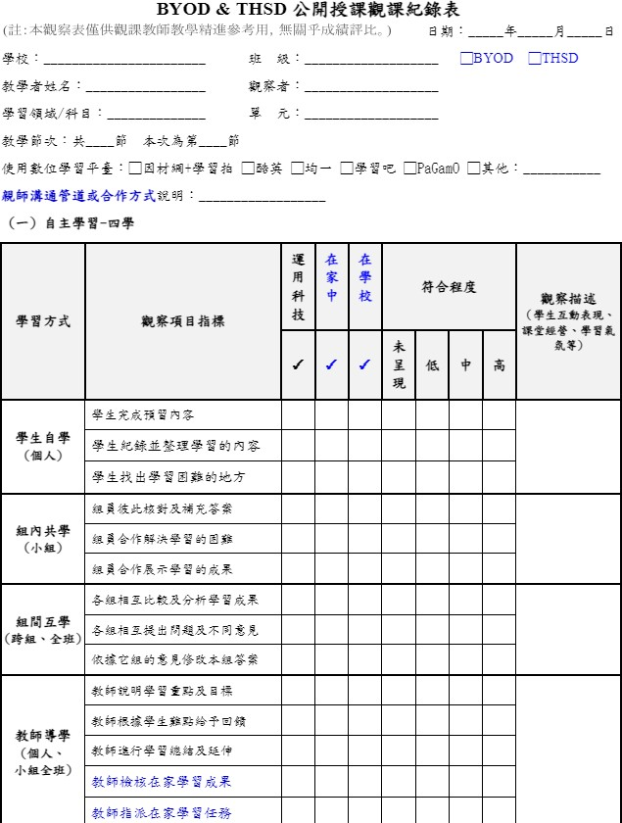
貳、工作項目
(三)每校每學年1次辦理公開觀課，公開觀課紀錄表(範例)
10

Slide 11
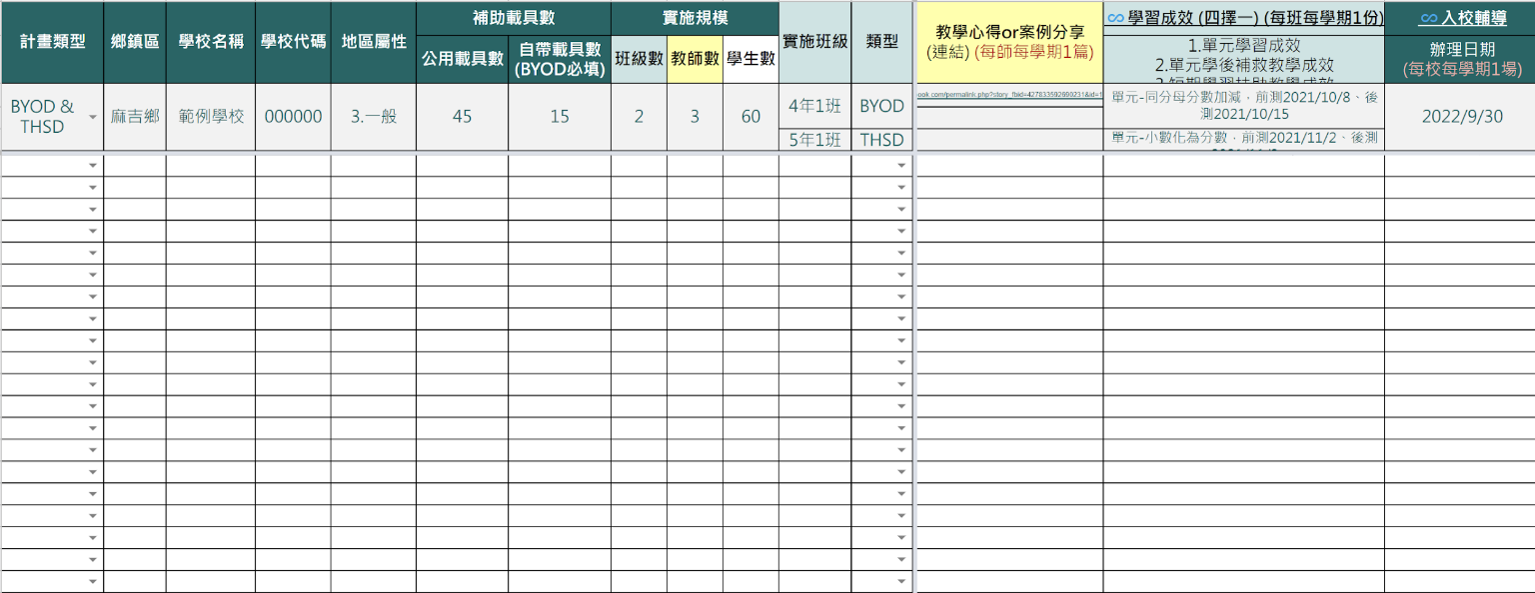
貳、工作項目
(四)學校承辦人配合輔導縣市或輔導團每月填寫管考進度表
11

Slide 12
貳、工作項目
二、計畫班級
(一) 學習領域與學力觀察擇一實施，每班每學期1次(總計辦理2次)
擇一實施 | 評估類別 | 前置作業 | 前測 | 前後測間教學內容 | 後測 | 建議
 | 1 單元學習成效 | 無 | 單元診斷測驗(卷一) | 單元教學 | 單元診斷測驗 (卷二) | 如有對照組可以了解成效差異，如果沒有對照組則由前後測來看進步情形。 如有對照組，可以不用進行前測，使用前一次期中或期末考試成績作為前測。
 | 2 單元學後補救教學成效 | 進行完一個單元的教學 | 單元診斷測驗(卷一) | 根據前測結果，進行個別教學。 | 單元診斷測驗 (卷二) | 以因材網為例，可利用【單元診斷測驗(卷一、卷二)】作為前後測，利用卷一診斷報告進行個別教學。 參與學校的實施班級，一學期至少選擇一個單元進行(可任選領域)。
 | 3 短期學習扶助教學成效 (學扶班可選) | 已完成任何一次科技化評量系統的測驗 | 可依據科技化評量或學力檢測結果，選擇未通過的能力指標，進行跨年級下修測驗 | 根據前測下修測驗結果，進行補救教學。 | 同範圍的跨年級下修測驗 | 以因材網為例，數學科下修測驗可利用【科技化評量】或【縣市學力檢測】測驗結果之縱貫診斷測驗進行，並依結果進行個別補救教學。國語、英語科下修測驗可利用【科技化評量】或【縣市學力檢測】測驗結果之補救卷測驗功能(先選取單元再選擇年級)進行，並依結果進行個別補救教學。 以1-2個能力指標為施測補救教學內容。 持續3節課以上的補救教學時間。
 | 4 短期學習成效 | 無 | 期中考 | 期中～期末範圍 | 期末考 | 一定要有對照組，對照組須為同一校，或前後測試題相同學校班級，以了解不同教學方法之成效差異。
 |  |  | 期末考 | 期末～期中範圍 | 期中考
12

Slide 13
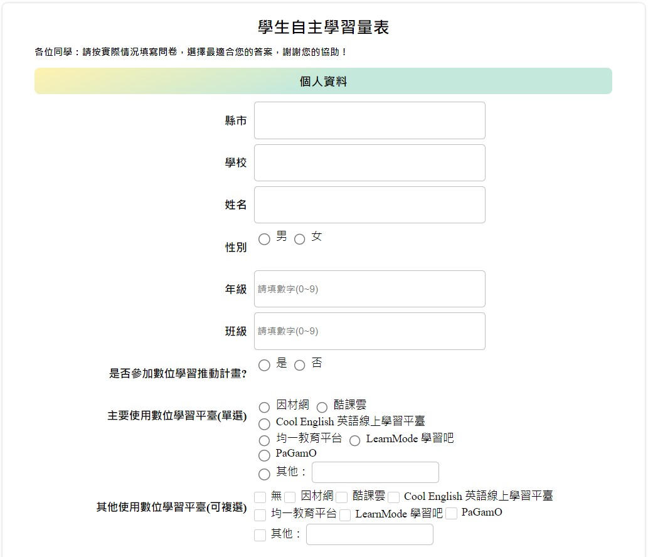
貳、工作項目
(二)學生數位學習使用調查
使用教育部因材網平臺指派問卷任務進行調查每學年執行
前測(起點行為):學期初
後測:暑假前

Slide 14
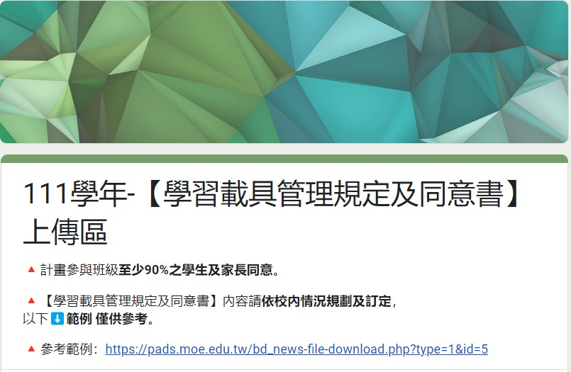
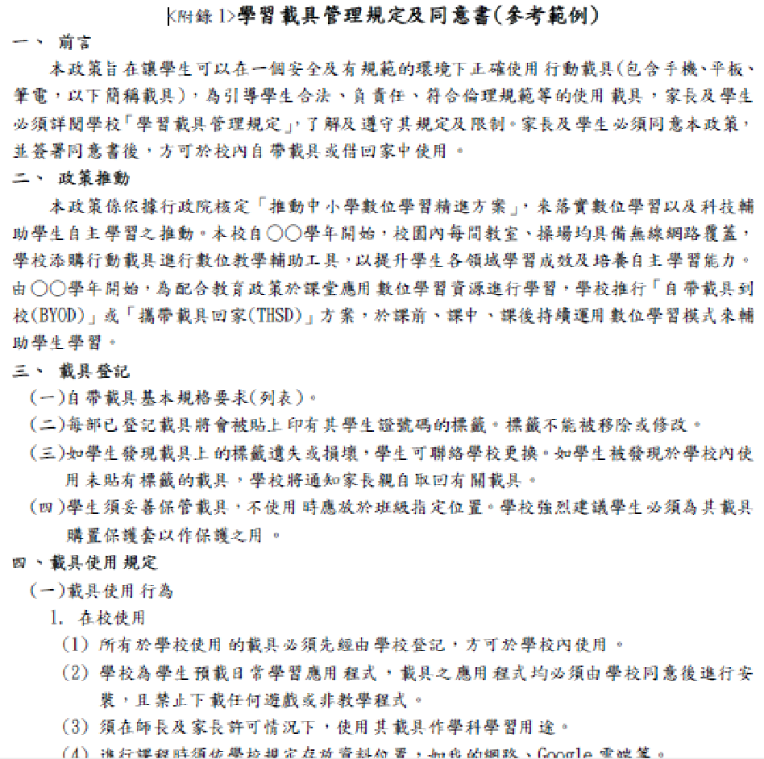
貳、工作項目
(三) 學習載具管理規定及同意書(參考範例)
本部提供學習載具管理規定及同意書參考範例，請學校上傳學習載具管理規定至雲端表單，家長同意書由學校留存
】上傳區
14

Slide 15
貳、工作項目
四、計畫教師
(一)數位學習增能研習說明
講 師
全國中小學教師
教 師
參與
BYOD&THSD
計畫教師
A.數 位學習 工作 坊
A1.科技輔助自主學習含數位教學指引重要概念篇(3hr) (教育部認可之講師)
BYOD & THSD
教學工作坊(1hr)
A2.數位學習平臺應用(3hr)
A3.數位教學指引培力(3hr) (教育部認可之講師)
(各數位學習平臺認可之講師)
C.數位學習講師培訓(2日)
B3.各領域/科目數位教學應用 (暫估3hr)(選修)
取得數位學習講師認證
B1.科技輔助自主學習工作坊(2日)(選修)
B2.PBL教學應用(1日) (選修)
D.科技輔助自主學習講師培訓(1日)
15
取得自主學習講師認證

Slide 16
參、入校輔導內容
16

Slide 17
參、入校輔導內容
一、輔導推動組織架構
中央統籌
教育部
國中小輔導團隊
高中職輔導團隊
分區輔導
國立臺北教育大學
國立臺中教育大學
國立高雄師範大學
(南)
國立東華大學
國立臺灣科技大學
(北)
國立高雄師範大學
(南)
(北)
(中)
(東)(總輔導團隊)
臺北市(2校)新北市(17校)桃園市(2校) 基隆市(3校) 新竹市(1校) 新竹縣(3校) 國立學校(1校)
共29校
臺南市(4校)高雄市(8校) 嘉義市(6校) 嘉義縣(10校)屏東縣(7校) 國立學校(1校)
臺北市(3校)新北市(2校)
桃園市(2校)臺中市(4校) 基隆市(1校) 國立學校(8校)
縣市 BYOD & THSD
學校推動
輔導學校名單
臺中市(8校)苗栗縣(20校)
彰化縣(6校)南投縣(9校)雲林縣(2校)
宜蘭縣(7校)花蓮縣(8校)臺東縣(3校)
國立學校(8校)
共45校
共36校
共18校
共20校
共8校
17

Slide 18
參、入校輔導內容
二、輔導重點摘要
載具管理面
載具運用
訂定完整載具使用規範
班級載具使用時間安排
使用學習載具之課堂節數安排
數位設備環境
網路連線
設備管理
教學設計面
載具學習任務安排
特色課程規劃
結合數位平臺進行教學輔助
課堂融入數位資源應用
教學規畫說明
課堂融入跨載具系統之數位資源融入教學規劃
學生在家運用載具學習之活動規劃
學習成效面
學習成效評估
家長對計畫滿意度評估
學習載具導入程度
親師夥伴關係評估
參與教師是否完成數位學習工作坊(一)、(二)及科技輔助自主學習工作坊 B1之增能研習
18

Slide 19
參、入校輔導內容
三、學校行政作業流程
1.專家配對
縣市提供輔導專家名單給學校學校與輔導專家聯繫配對
與縣市政府回報配對結果
2.聯繫輔導時間
學校承辦人聯繫專家，安排入校輔導時間，並與縣市端告知
專家入校輔導
輔導時間以1-2小時為原則
紀錄輔導內容、拍照、簽到表
支給出席費用
與專家共同完成《入校輔導紀錄表》
4.繳交輔導紀錄表
14天內將輔導紀錄表填妥，上傳至 Google表單給六區輔導團隊
19

Slide 20
肆、載具配送與代管說明
20

Slide 21
肆、載具配送說明
一、採購方式：由教育部採購
二、產權及管理單位：載具與充電車財產權屬教育部
縣市管轄學校由縣市政府協助代管
國教署管轄學校由六區輔導團隊協助代管三、配送方式：廠商直接送往各校，由各校計畫負責人簽收
四、配發時程：預計於9月底配發到校
五、各校確認後將函送財產標籤，請各校協助黏貼標籤至載具/充電車並建立清冊
簽收表由廠商送至教育部，教育 部併同代管契約、教育部財產標籤 函送至代管縣市/
學校
縣市/學校將財 產標籤送至各校，各校協助貼至載 具、充電車，並 建立清冊，回傳
廠商聯繫學校承辦人，將載具、充電車送至各校
學校承辦人進行點收，簽署簽收表 (一式二份)
給縣市
21

Slide 22
肆、載具配送說明
六、保固維護經銷商聯繫窗口
每臺載具背面均有經銷商聯繫維護標籤
經銷商 | 負責人 | 聯絡方式
晶盛科技股份有限公司 | 褚道奇 | 0988-114549
宏碁股份有限公司 | 鄞芳儀 | 0918-575140
國眾電腦股份有限公司 | 張詠傑 | 0937-543063

Slide 23
肆、載具配送說明
學校簽收表格式

Slide 24
伍、教育訓練
24

Slide 25
伍、教育訓練
一、BYOD&THSD專屬增能研習
(一)課程將於全教網開設，提供老師研習時數
(二)研習後均將教育訓練影片及講義等資料連結公告於群組供教師下載使用
1.原生MDM增能研習
廠商 | 課程名稱 | 時間 | 講師
宏碁 | Chromebook 管理應用之支援 (Google Workspace MDM) | 9/29(四) 13:00-16:00 | 台北歐洲學校盧承璿（Alan）
晶盛 | MDM設備部屬管理(Jamf Pro) | 9/29(四) 13:30-16:30 | Straight A講師-Adam
 | MDM設備部屬管理(Jamf Pro) | 9/30(五) 13:30-16:30 | Straight A講師-Jimmy
國眾 | Intune增能研習 | 9/30(五) 09:00-12:00 | 劉忠奇老師

Slide 26
一、BYOD&THSD專屬增能研習
伍、教育訓練
2.載具使用增能研習
廠商 | 課程名稱 | 時間 | 講師
晶盛 | ipad操作全攻略 – 基礎操作 | 10/05(三) 13:30-15:30 | Straight A講師-Hardy
國眾 | Microsoft Windows 基礎應用教學 | 10/05(三) 13:30-16:30 | 林士傑老師
國眾 | Android基礎應用教學 | 10/05(三) 13:30-16:30 | 劉忠奇老師
二、 MOE-MDM教育訓練
參與對象：計畫教師
參與形式：線上會議
辦理時間：預計10月初辦理

Slide 27
三、 執行計畫其他事項
伍、教育訓練
(一)若縣市內學校參與計畫之班級有變動，請縣市/學校協助協調縣市/學校內其他學校/班級參與替補，並協助載具的調度與經費的調整
(二)優先媒合國際學伴，會後調查參與意願，請縣市協助請撥補助學校經費
(三)自帶載具部分請縣市/學校採購安裝MDM(部分作業系統版本較舊無法安裝)
27

Slide 28
陸、教育部「112年國際學伴計畫」
28

Slide 29
陸、教育部「112年國際學伴計畫」
教育部「112年國際學伴計畫」
(一)以多元文化課程為主題，培訓具備英語教學能力的外籍大學生進行一對多課後對話練習（另搭配一名本國籍大學生）
(二)以班級為單位實施(不限人數*) ，預計300班
(三)國中小參與BYOD &THSD 計畫班級優先、偏鄉優先
(四)計畫期間為112/1/1~113/12/31 ，每學期10週每週一次一節
(五)補助100% ，項目含設備使用費、學校協助人力鐘點費（含補充保費）、材料費，參與學校所需經費以縣市為單位請撥

Slide 30
簡報結束
30

